Slide 1
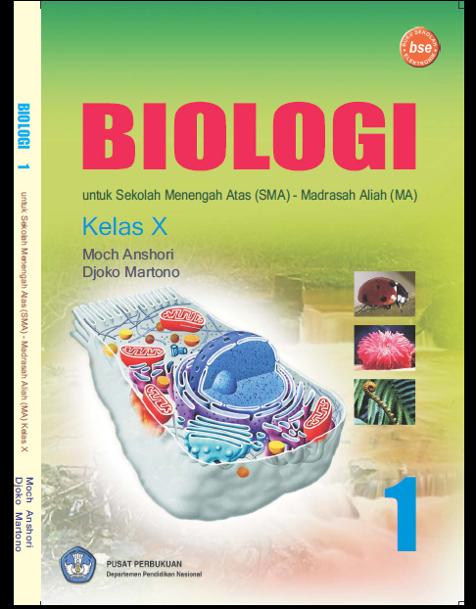

FIRDAUS (101434020)
PENDIDIKAN BIOLOGI

Slide 2
Standar kompetensi :
Memahami hakikat Biologisebagai ilmu
Kompetensi dasar :
Mengidentifikasi ruang lingkup Biologi Mendeskripsikan objek dan permasalahanbiologi pada berbagai tingkat organisasi kehidupan (molekul, sel, jaringan, organ,individu, populasi, ekosistem, dan bioma

Slide 3
A. Biologi sebagai ilmu
ilmu pengetahuan lahir dari suatu rangkaian aktivitas akal manusia yang disusun secara sistematis.
memiliki objek
menggunakan metode
sistematis
analitis dan verifikatif
objektif
universal

Slide 4
1. Memiliki objek setiap ilmu umumnya membatasi diri pada segi kajian tertentu dan menfokuskan pada objek mahluk hidup yang ada maupun yang pernah ada didunia ini.
2. memiliki metode dalam mempelajari objek kajian biologi digunakan metode ilmiah untuk menemukan kebenaran.

Slide 5
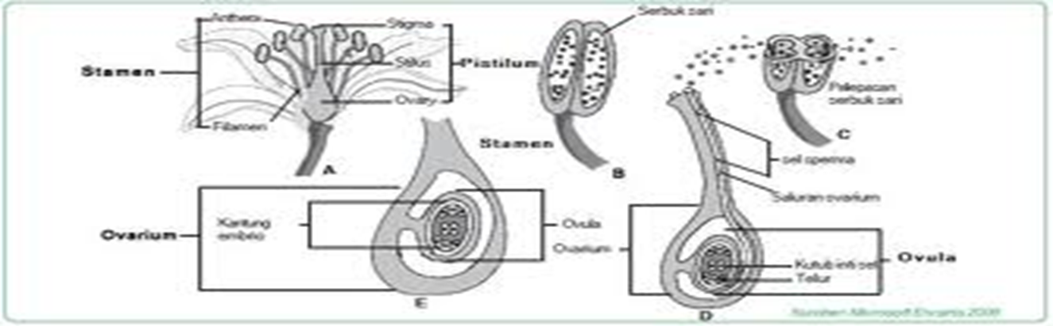
3. Bersifat sistematis agar mudah dikaji, ilmu pengetahuan harus tersusun mulai sederhana menuju yang lebih kompleks. Contohnya konsep sel, organ, sistem organ, dan individu.
4. universal kebenaran yang disajikan dalam ilmu pengetahuan harus berlaku secara umum contoh. Gambar reproduksi generatif.

Slide 6
5. Objektif pernyataan dalam suatu ilmu harus bersifat jujur, yaitu mengambarkan kondisi apa adanya, mengandung data atau informasi yang sebenarnya, bebas dari prasangka kesenjangan atau kepentingan pribadi.
6. analitis kajian dari sebuah ilmu akan menuju hal-hal yang lebih khusus ke sifat, peranan dan berbagai hubungan. Contoh: biologi mempunyai cabang zoologi, botani, fisiologi, anatomi, genetika, dan embriologi.

Slide 7
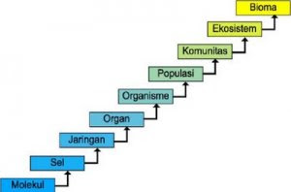
7. Verifikasi kebenaran dalam sebuah ilmu bukanlah bersifat mutlak tetapi bersifat terbuka atau verifikasi yang juga dikenal dengan kebenaran ilmiah.
B. Objek dan Persoalan Biologi
objek biologi tidak hanyaberkisar pada manusia saja, melainkan mencakup tentang segala segi kehidupan makhluk hidup.

Slide 8
c. Cabang-Cabang Biologi
No | Cabang Biologi | Objek yang dikaji
1 | Zoologi | Mempelajari tentang seluk beluk kehidupan hewan.
2 | Botani | Mempelajari tentang berbagai ciri dan kehidupan tumbuhan.
3 | Mikrobiologi | Mengkaji berbagai sifat, ciri, dan fisiologi kehidupan mikroba.
4 | Histologi | Mengkaji tentang jaringan penyusun organisme.
5 | Sitologi | Mengkaji tentang segala sesuatu tentang kehidupan sel.

Slide 9
D. Manfaat mempelajari Biologi dan bahayanya
Dengan berkembangnya berbagai cabang biologi akan semakin bertambah besar peluang manfaat yang disumbangkan oleh biologi, antara lain.
Memberikan pemahaman lebih mendalam kepada diri seseorang yang dapat diterapkan sebagai dasar untuk meningkatkan taraf hidupnya.
Memberikan pengetahuan akan berbagai sumber daya hayati yang bermanfaat bagi pemenuhan kebutuhan hidup manusia
Memberikan rangsangan pada manusia untuk melakukan diversifikasi pemanfaatan sumber daya hayati sehingga diperoleh sumber baru yang berbeda.
Memberikan pengetahuan untuk melakukan konservasi terhadap sumber daya hayati agar tidak punah.

Slide 10
Daftar pustaka
http://www.slideshare.net/RianMaulana1/buku-biologi-sma-kelas-x-bse-moch-anshori

